Slide 1
Uso de la Cuenta Satélite de Salud de Chile para estimar Gasto Público de Salud en el contexto del SHA 1.0.
IV Taller de Cuentas de Salud de países Suramericanos
IV Foro Andino de Salud y Economía
Bogotá - Colombia
Alain Palacios
Área Cuentas de Salud
y Análisis Sectorial
Departamento Economía de la Salud
División de Planificación Sanitaria
Subsecretaría de Salud Pública – MINSAL
CHILE
23 julio 2013

Slide 2
Estructura de la presentación
Antecedentes
Aspectos metodológicos
Consideraciones finales

Slide 3
Antecedentes
El Ministerio de Salud de Chile ha estado trabajando en la implementación y elaboración de una Cuenta Satélite de Salud desde mediados del año 2004.
Actualmente presenta información publicada principalmente para el sector público de salud que abarca los años 2003-2011, sin embargo, se esta ad portas de publicar información para el sector privado.
El año 2011 Chile se incorporó a la Organización para la Cooperación y el Desarrollo Económico (OCDE/OECD), lo cual, implico comenzar a informar el gasto en salud bajo los parámetros del Sistema de Cuentas de Salud (SHA).

Slide 4
Antecedentes/Consideraciones metodológicas
Los requerimientos de información de la OCDE han implicado para el Ministerio de Salud un esfuerzo significativo en el ámbito de la determinación del Gasto Total en Salud, Gasto Público y Gasto Privado en Salud.
La evaluación que se realizó en dicho momento consideró continuar con la producción de las estadísticas de Cuentas Satélites de Salud y utilizar la información disponible para contruir los estimados de gasto público (corriente/capital) de acuerdo a los requerimiento de OCDE.
También se utilizó el mismo método para el caso de las ISAPRES (seguros privados de salud) con datos de la CSS

Slide 5
Antecedentes/Consideraciones metodológicas
En este sentido, fue necesario utilizar otras fuentes de información para poder estimar el gasto privado de salud.
Siguiendo en enfoque del Sistema de Cuentas de Salud (SHA 1.0) se estimó el gasto privado de salud utilizando la clasificación de fuentes de financiamiento (HF).
Gasto en Seguros Privados
Gasto de Bolsillo
5

Slide 6
Consideraciones metodológicas
Estimación gasto de seguros privados de salud
ISAPRES: Se utiliza información de las Cuentas Satélites de Salud, considerando todos los gastos asociados, no solo el gasto en prestaciones (indemnizaciones en salud), sino también el gasto administrativo.
Mutuales de Seguridad del Trabajo: Se utiliza información de Balances y Estado de Resultados que publican estas instituciones. A partir del año 2014 se utilizará la información de la CSS para Mutuales.
6

Slide 7
Consideraciones metodológicas
Estimación del gasto de bolsillo
Encuesta de Presupuestos Familiares (EPF 1997): Se utiliza la proporción de gasto en salud que declaran los hogares respecto al gasto total de salud en el periodo reportado.
Cuentas Nacionales: Se utiliza el Consumo Final de los Hogares como variable macroeconómica para estimar el gasto de bolsillo anual.
7

Slide 8
Consideraciones metodológicas
Estimación del Sector Público (Gobierno General)
Cuenta Satélite de Salud: Como ya se mencionó, el sector público de salud se estima a partir de las variables que proporciona la CSS para el sector público a partir de cada una de las cuentas del sistema.
8

Slide 9
CUENTA DE PRODUCCIÓN
CUENTA DE GENERACIÓN DE INGRESO
CUENTA DE ASIGNACIÓN
PRIMARIA DEL INGRESO
EMPLEOS
RECURSOS
EMPLEOS
RECURSOS
EMPLEOS
RECURSOS
CONSUMO
INTERMEDIO
PRODUCCION BRUTA
REMUNERACIONES
OTROS IMP. S/PROD.
(-) OTRAS SUBV. S/PROD.
VALOR
AGREGADO
RENTA
DE LA PRO-
PIEDAD
EXCEDENTE DE EXPLOTACIÓN/ING. MIXTO
VALOR
AGREGADO
EXCEDENTE
DE EXPLOTACIÓN/
ING. MIXTO
SALDO ING. PRIM./ING. NAC.
REM., IMP., SUB. RENTA DE LA
PROPIEDAD
CUENTA DE DISTRIBUCIÓN
SECUNDARIA DEL INGRESO
CUENTA DE UTILIZACIÓN
DEL INGRESO DISPONIBLE
CUENTA DE CAPITAL
EMPLEOS
RECURSOS
EMPLEOS
RECURSOS
EMPLEOS
RECURSOS
F.B.K.F., C.K.F.(-), VAR. EXISTENCIAS,......
IMPTOS.CTES.,
CONT.Y PREST. SOC., O.T.C.
SALDO ING. PRIM./IN.NAC.
GASTO DE CONSUMO
FINAL
INGRESO
DISPONIBLE
AHORRO
INGRESO BRUTO
DISPONIBLE
AHORRO
TRANSF. DE CAPITAL REC.
(-)TRANF. DE CAPITAL PAG.
PRÉSTAMO NETO
O
ENDEUDAMIENTO
CUENTA FINANCIERA
BALANCE DE APERTURA
BALANCE DE CIERRE
ADQUISICÓN NETA DE ACTIVOS
EMISIÓN NETA DE PASIVOS
ACTIVOS
PASIVOS Y VALOR NETO
ACTIVOS
PASIVOS Y VALOR NETO
ACTIVOS NO FINANCIEROS
1) ACTIVOS PRODUCIDOS.
2) ACTIVOS NO PRODUCIDOS
ACT. FINANCIEROS
MONET., PRÉSTAMOS, ACCIONES, ETC.
VALOR NETO
ACTIVOS NO FINANCIEROS
1) ACTIVOS PRODUCIDOS.
2) ACTIVOS NO PRODUCIDOS
ACT. FINANCIEROS
MONET., PRÉSTAMOS, ACCIONES, ETC.
VALOR NETO
ORO MONETARIO Y DEG, MONEDA Y DEPOSITOS, PRÉSTAMOS, RES. T. DE SEG., OTRAS CTAS. POR COBRAR
MONEDA Y DEPOSITOS, PRÉSTAMOS, RES. T. DE SEG., OTRAS CTAS. POR PAGAR
PRÉSTAMO NETO/
ENDEUDAMIENTO
Lámina: Carmen Reyes, consultora OPS

Slide 10
Secuencia de Cuentas y Variables Disponibles
Cuenta de Producción
Producción , Consumo Intermedio, Valor Agregado, Consumo de Capital Fijo
Cuenta de Generación del Ingreso
Remuneraciones, Impuestos sobre la producción
Cuenta de Asignación del Ingreso Primario
Saldo de Ingresos Primarios, Renta de la Propiedad (intereses, dividendos)
Cuenta de Distribución Secundaria del Ingreso
Impuesto sobre la renta, Transferencias corrientes, Prestaciones sociales, Contribuciones sociales, Ingreso disponible
Cuenta de Redistribución del Ingreso en especie
Transferencias sociales en especie
Cuenta de Utilización del Ingreso Disponible
Gasto de Consumo Final (individual, colectivo), Ahorro
Cuenta de Capital
Formación Bruta de Capital Fijo, Adquisición neta de activos no producidos, Variación de existencias, Transferencias de capital, Préstamo/Endeudamiento Neto

Slide 11
CUENTA DE PRODUCCIÓN
Gasto
Total
Consumo Intermedio, CCF
EMPLEOS
RECURSOS
CONSUMO
INTERMEDIO
PRODUCCION BRUTA
VALOR
AGREGADO
CUENTA DE GENERACIÓN DE INGRESO
Remuneraciones, Otros imptos. sobre la prod.
REMUNERACIONES
OTROS IMP. S/PROD.
(-) OTRAS SUBV. S/PROD.
VALOR
AGREGADO
EXCEDENTE
DE EXPLOTACIÓN/
ING. MIXTO
Gasto Corriente
CUENTA DE ASIGNACIÓN
PRIMARIA DEL INGRESO
Intereses, dividendos
RENTA
DE LA PRO-
PIEDAD
EXCEDENTE DE EXPLOTACIÓN/ING. MIXTO
SALDO ING. PRIM./ING. NAC.
REM., IMP., SUB. RENTA DE LA
PROPIEDAD
CUENTA DE DISTRIBUCIÓN
SECUNDARIA DEL INGRESO
Imptos. Ingreso, prestaciones sociales
IMPTOS.CTES.,
CONT.Y PREST. SOC., O.T.C.
SALDO ING. PRIM./IN.NAC.
INGRESO BRUTO
DISPONIBLE
CUENTA DE UTILIZACIÓN
DEL INGRESO DISPONIBLE
Gasto de Consumo Final*
GASTO DE CONSUMO FINAL
INGRESO
DISPONIBLE
AHORRO
Gasto de Capital
FBCF, Tierras y terrenos, Var. existencias
CUENTA DE CAPITAL
F.B.K.F., C.K.F.(-), VAR. EXISTENCIAS,......
AHORRO
PRÉSTAMO NETO O
ENDEUDAMIENTO
TRANSF. DE CAPITAL REC.
(-)TRANF. DE CAPITAL PAG.

Slide 12
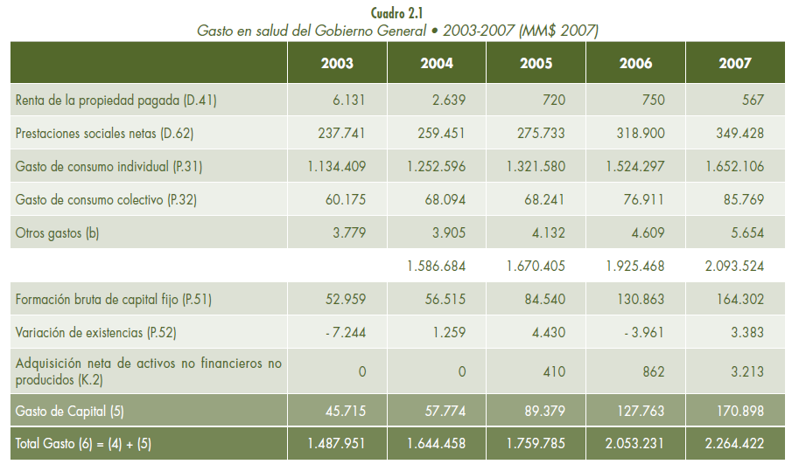
Gasto Corriente (4)
1442.235
Fuente: Boletín de Salud y Economía – Ministerio de Salud – Vol.3 - 2010

Slide 13
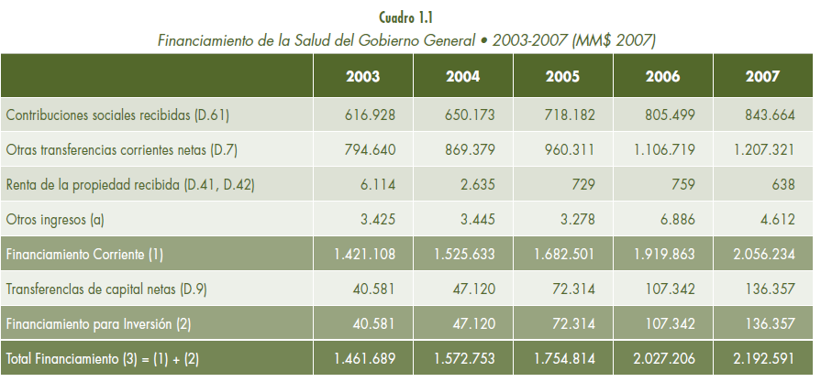
Fuente: Boletín de Salud y Economía – Ministerio de Salud – Vol.3 - 2010

Slide 14
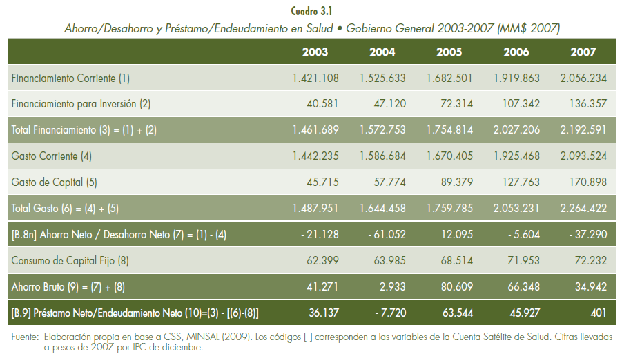
Algunas consideraciones
Fuente: Boletín de Salud y Economía – Ministerio de Salud – Vol.3 - 2010

Slide 15
Algunas consideraciones finales
Construcción híbrida del gasto total en salud por medio de varias fuentes y metodologías.
Solo se dispone de datos a nivel agregado para el Sector Privado de Salud, solo por Fuente de Financiamiento (HF), por lo tanto no hay desagregación por Funciones (HC) o Proveedores (HP) (ICHA-SHA)
Sólo en el caso de las estimaciones del gasto público de salud se dispone de información para proveedores (HP), financiadores (HF) y sólo en el caso de Hospitales una desagregación para los años 2010 y 2011 de algunas categorías por funciones de salud (HC).
Un aspecto relevante a considerar en la estimación del sector público de salud utilizando las estadísticas de CSS es que se mantiene la consistencia metodológica del gasto, considerando a todas las variables relevantes, lo cual puede encontrar diferencias con la determinación del gasto en salud propuesto por el Sistema de Cuentas de Salud de OCDE.
Utilizar la información de CSS para el Sector Privado de Salud para estimar y desagregar por proveedores el gasto en el contexto del SHA.

Slide 16
Gracias.

